Slide 1
網頁設計簡介
國立台北教育大學
資訊科學系
游象甫

Slide 2
World Wide Web (全球資訊網, WWW, Web)
WWW 由 European Organization for Nuclear Research (CERN) 的提姆．柏內茲-李(Timothy John Berners-Lee)提出
  1991年首度提供網站服務
最初目的
  建立可透過網路同時呈現文字、聲音、影像、圖形的分散式多媒體資訊系統
  不限制瀏覽使用的電腦系統，可跨平台共享資訊

Slide 3
WWW 運作原理
Client-Server (主從)架構
  Web Server (Web 伺服器或網站)
    Apache
    IIS
    Resin
  Web Client (通常為瀏覽器)
    Chrome
    Edge
    FireFox
    Safari

Slide 4
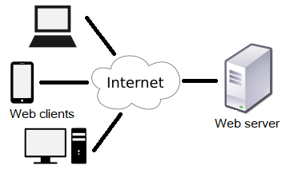
WWW 運作原理 (cont.)

Slide 5
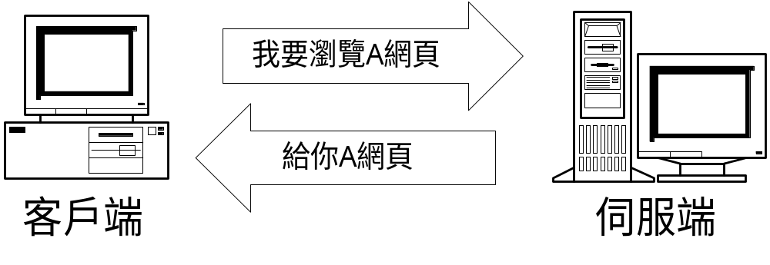
WWW 運作原理 (cont.)
瀏覽網頁過程
(1)
(2)
摘自"JSP 動態網頁入門實務", 位元文化編著, 文魁資訊, 2007

Slide 6
WWW 運作原理 (cont.)
Uniform Resource Locator (URL)
  用於指定欲取得 Internet 資源的取用方法與位置
  [資源取用方法]://[伺服器位址]/[資料夾]/…/[檔案名稱]
  資源取用方法
    http、https、ftp、news 等

Slide 7
WWW 運作原理 (cont.)
HyperText Transfer Protocol (HTTP)
  當瀏覽器瀏覽網站時，運用 HTTP 以 Request/Response (請求/回應)方式溝通
  HTTP 1.0
    瀏覽網站時，瀏覽器與網站間並非持續保持連線狀態
    瀏覽器發出 Request，伺服端完成回應便斷線
    無狀態 (stateless) 連線
  HTTP 1.1
    支援持續連線

Slide 8
HTTP 簡介
瀏覽器發送請求訊息 (Request Message) 給網站，其包含：
  HTTP Request
  HTTP Header [非必要]
針對請求訊息，網站傳送回應訊息 (Response Message) 給瀏覽器，其包含：
  HTTP Response
  HTTP Header [非必要]
  Resource (瀏覽器欲取得資源) [非必要]

Slide 9
HTTP Request
內容包含
  方法
  資源位置
  瀏覽器支援 HTTP 版本
Examples
  GET /
  GET / HTTP/1.1
  HOST: localhost

Slide 10
HTTP Response
內容包含
  網站支援 HTTP 版本
  回應狀態碼
  狀態碼簡短說明
Examples
  HTTP/1.1 200 OK
  HTTP/1.1 404 Not Found
  HTTP/1.1 408 Request Timeout

Slide 11
HTTP Header (表頭)
瀏覽器傳給網站的 Header
  接受的檔案格式
  接受的語言
  接受的壓縮格式
  瀏覽器版本
  網站位址
Examples
  HOST: localhost

Slide 12
HTTP Header (cont.)
網站傳給瀏覽器的 Header
  系統時間
  網站採用的伺服器軟體名稱與版本
  傳送使用的壓縮方式
  傳送內容的型態
Examples
  Server: Apache/2.4.18 (Unix) PHP/7.0.3
  Content-Type: text/html

Slide 13
Resource
Response Message 中瀏覽器欲取得資源
  傳回 HTTP Response 與 Header 後，接著傳回請求的資源內容(通常為檔案)
  如為 HTML 檔，其中連結的各項資源，瀏覽器會另外發出請求訊息，向對應伺服端取得

Slide 14
靜態網頁 vs. 動態網頁
網頁能否針對不同的瀏覽條件，呈現不同的回應畫面
靜態網頁
  僅能產生相同內容
動態網頁
  依據瀏覽條件，產生對應的網頁內容

Slide 15
網頁語言簡介
HyperText Markup Language (HTML)
  全部瀏覽器都支援
  撰寫網頁(.htm 或 .html)最基本的語言
  描述網頁內容呈現方式
    可控制文字顏色、字型大小，或標示資料為圖檔或聲音等

Slide 16
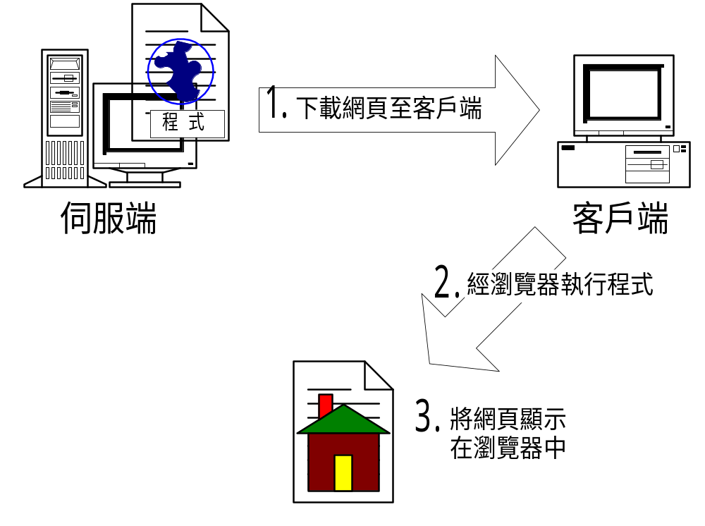
HTML 執行原理
摘自"JSP 動態網頁入門實務", 位元文化編著, 文魁資訊, 2007

Slide 17
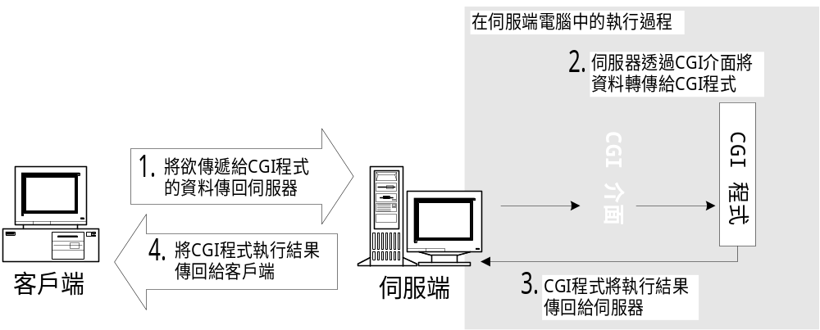
動態網頁執行原理
Common Gateway Interface (CGI)
摘自"JSP 動態網頁入門實務", 位元文化編著, 文魁資訊, 2007

Slide 18
動態網頁相關程式語言
範本系統(Template System)
  將別的語言程式碼嵌入 HTML 檔案(範本)內
Examples
  PHP
  C#
  JSP
    Jakarta Server Page, or JavaServer Page
    運用 Java 技術開發 Web 應用程式
    基於 Java Servlet 的範本系統

